Slide 1
WER IST DAS?
Автор: Соловьянова Татьяна Анатольевна,
учитель немецкого языка МБОУ «СОШ №6» г. Новомосковска, Тульская область

Slide 2
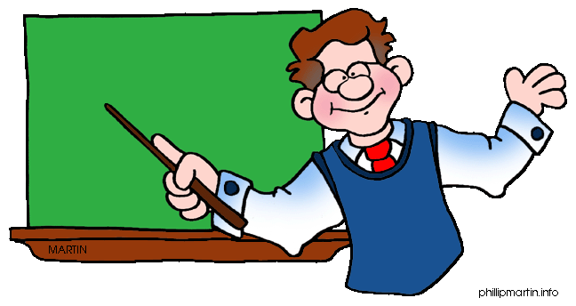
Der (ein) МАNN der (ein) HERR

Slide 3
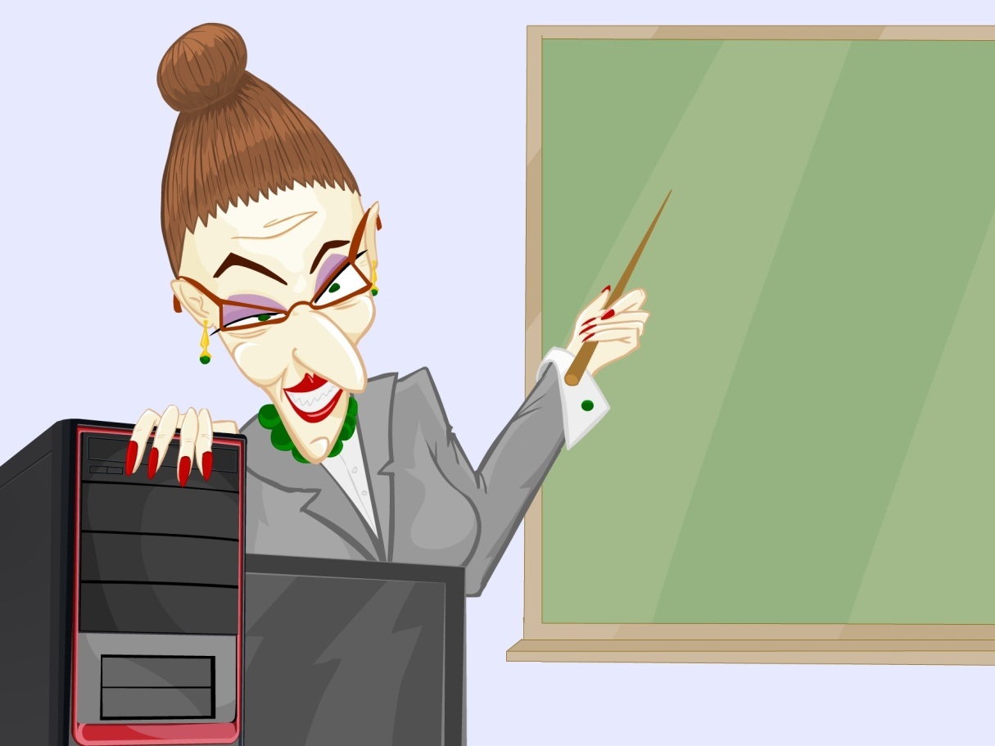
DIE (einE) FRAU

Slide 4
DAS (ein) FRÄULEIN

Slide 5
DIE KINDER

Slide 6
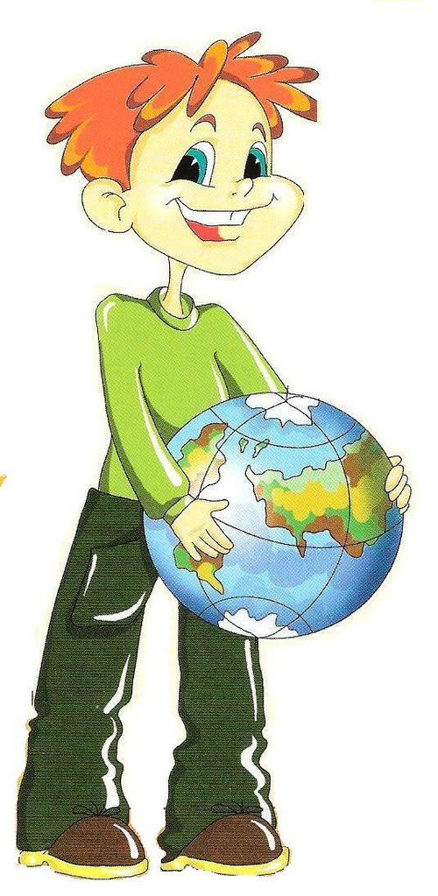
Der (ein) JUNGE DER (EIN) NEUER

Slide 7
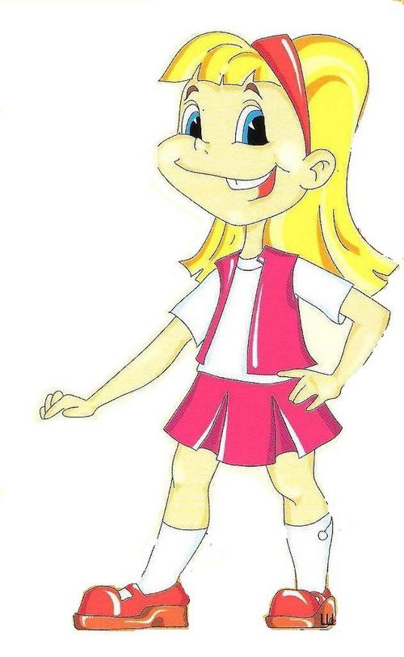
Das (ein) МÄDCHEN DIE (EINE) NEUE

